Slide 1
Angularos alkalmazások automatizált tesztelése
Notes:
Aktuális dátum

Slide 2
https://github.com/AutSoft/angular-testing-showcase

Slide 3
Miről lesz szó?
Unit tesztek
E2e tesztek

Slide 4
Unit teszt környezet

Slide 5
Unit teszt
izoláltan teszteljük az alkalmazásunk egységeit

Slide 6
Egységek
Module
Service
Component
Pipe
Directive

Slide 7
Izoláció
Teszt modul kialakítása

Slide 8
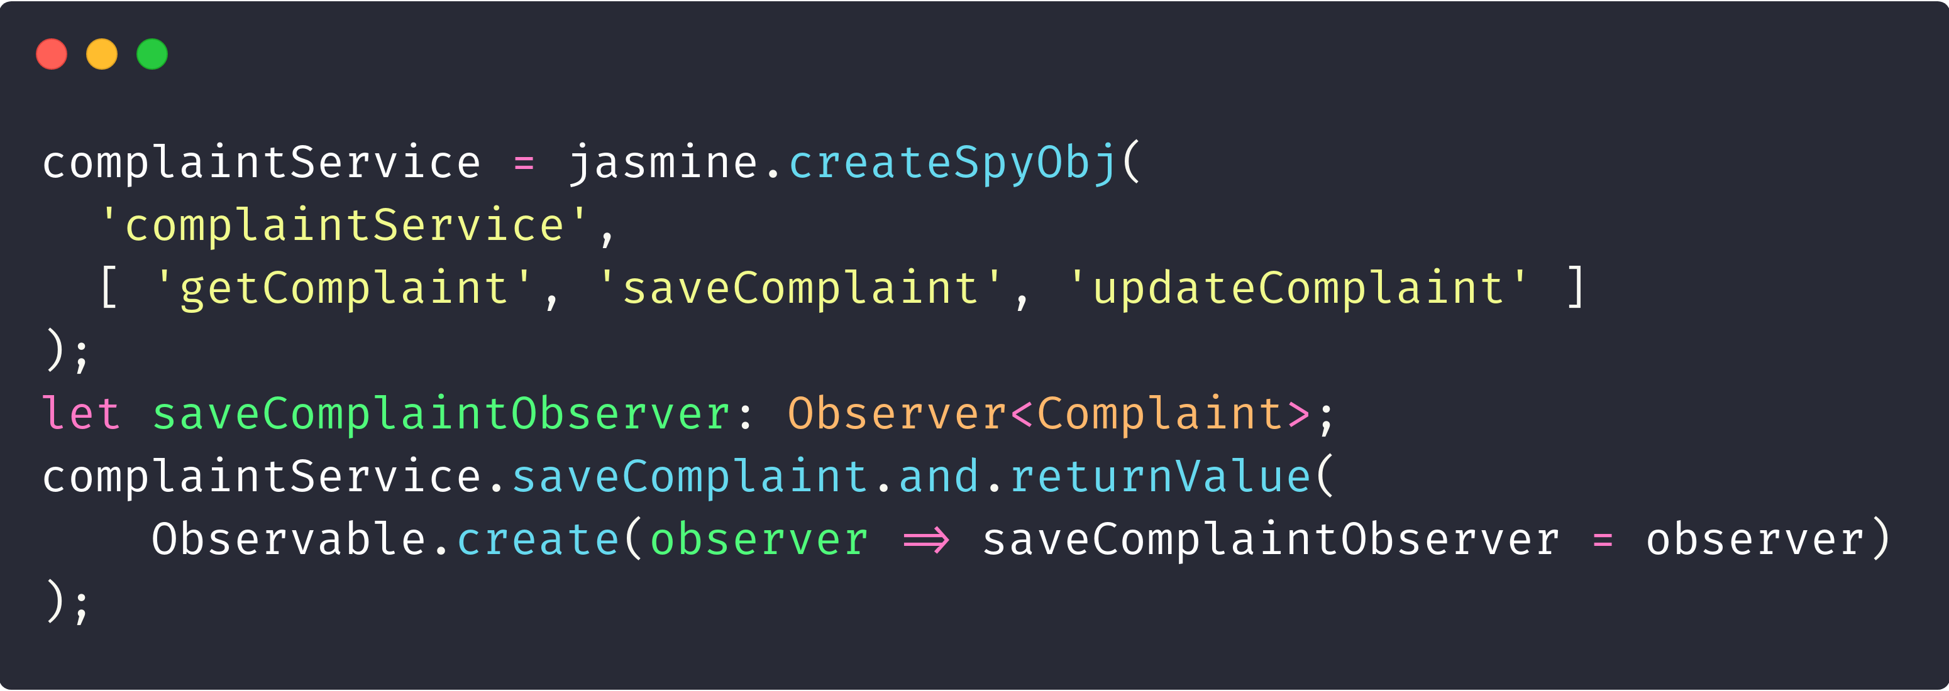

Slide 9
HttpClientModule ➝ HttpClientTestModule
RoutingModule ➝ RoutingTestModule

Slide 11
Component = Logika + Megjelenítés

Slide 12
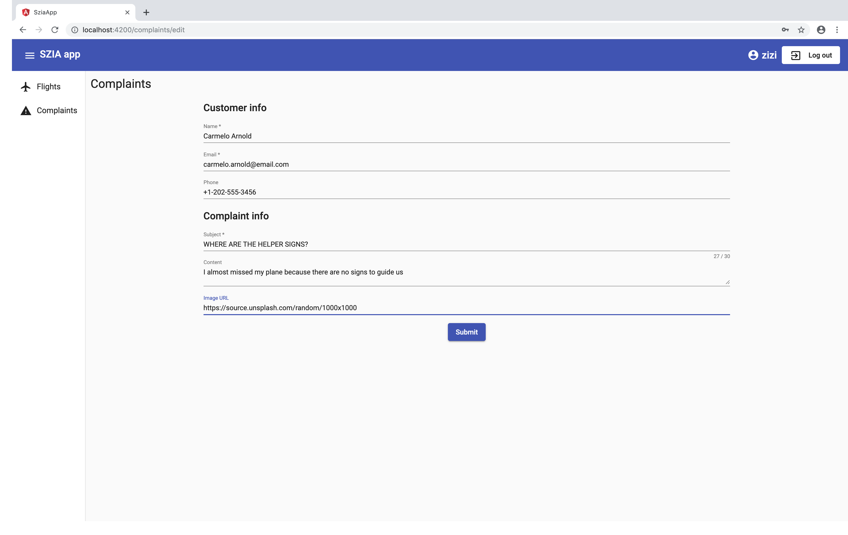

Slide 13
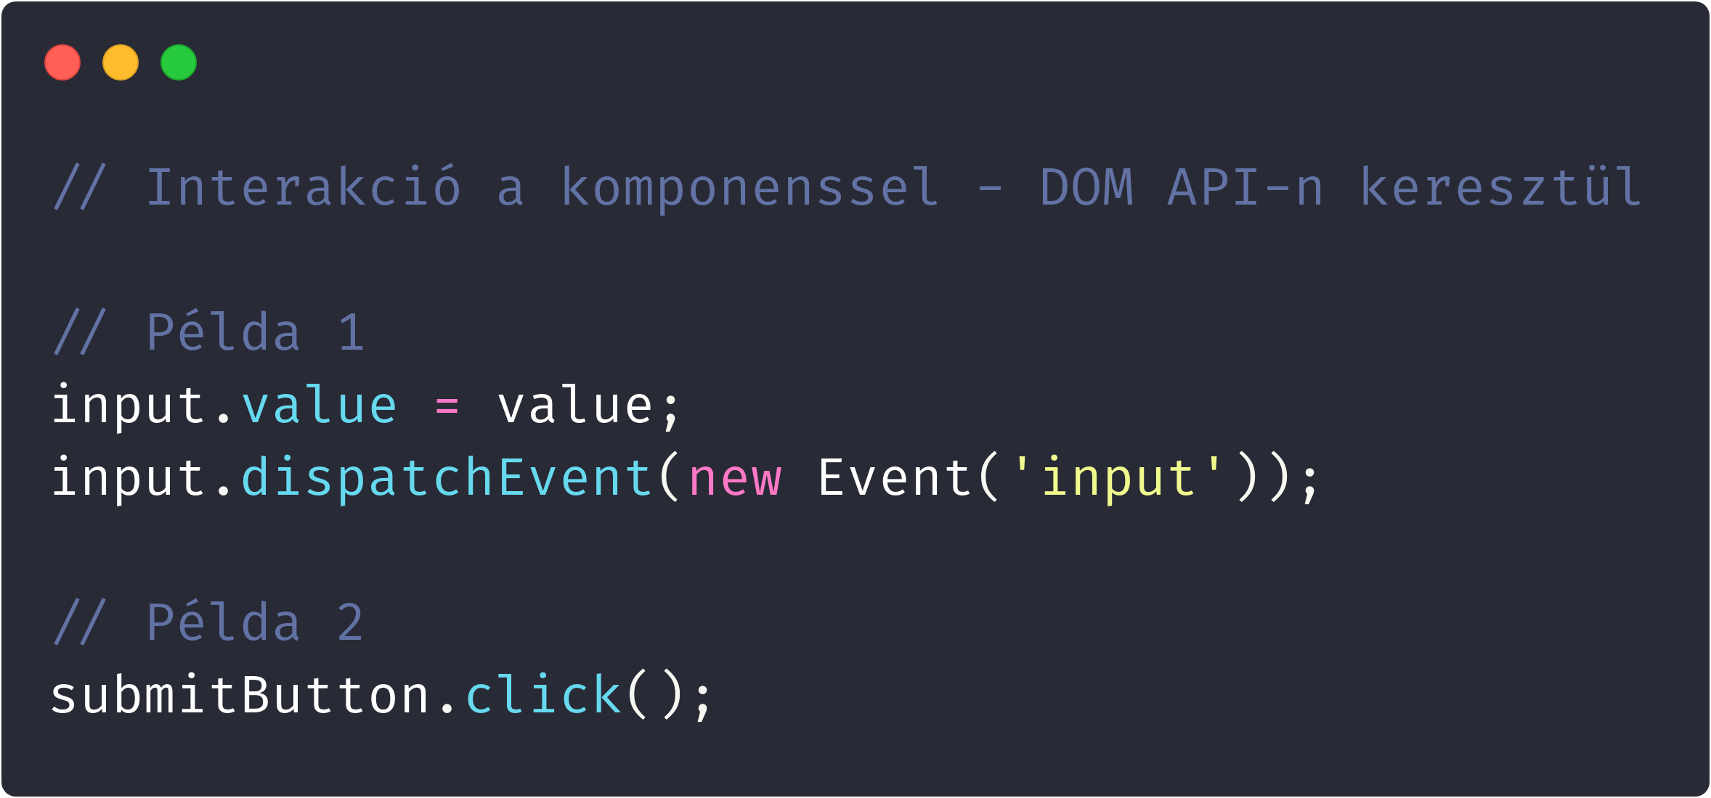

Slide 14
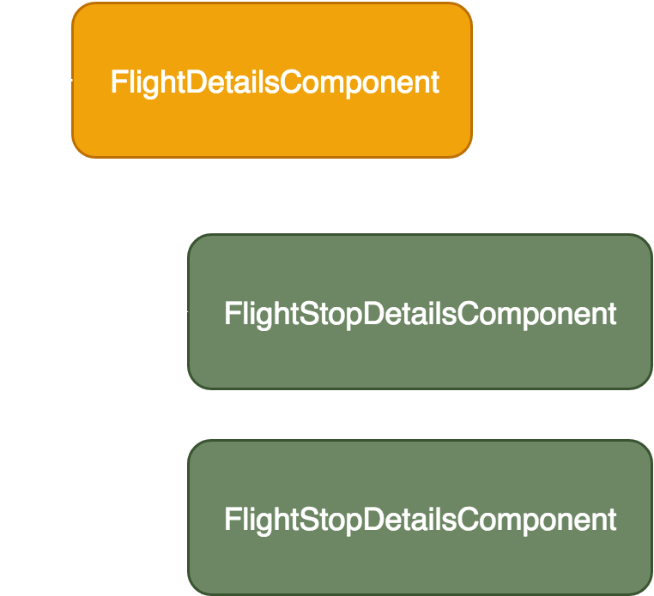

Slide 15
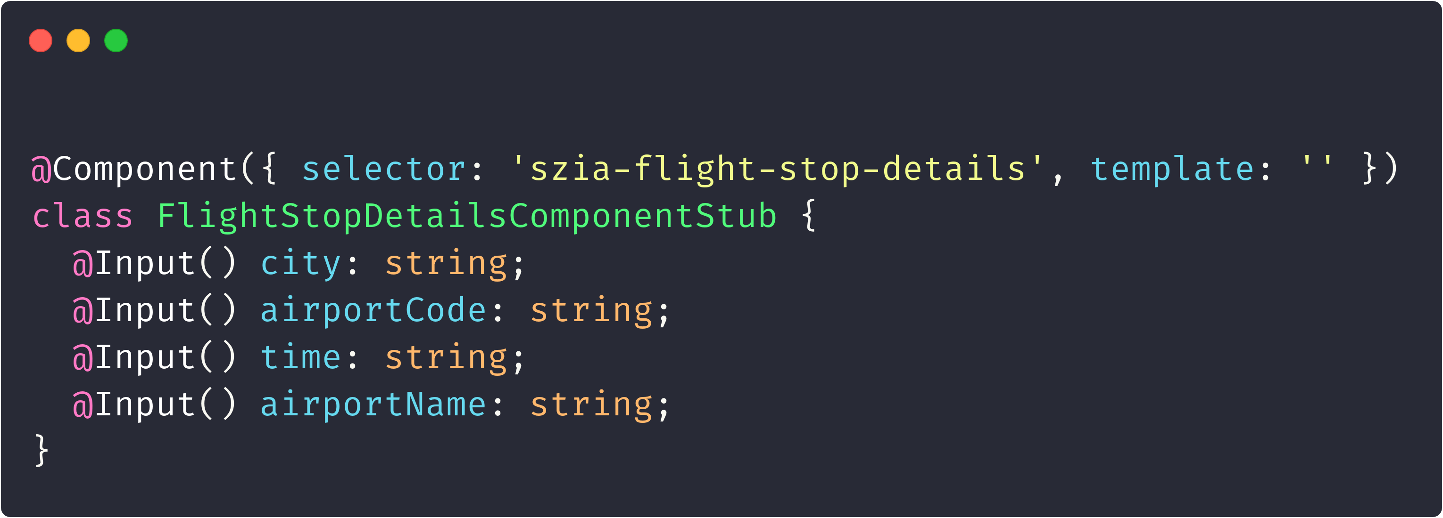

Slide 16
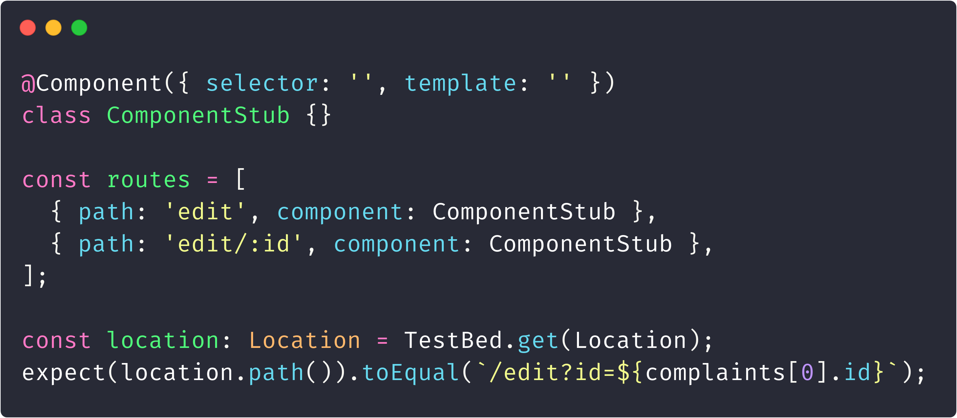

Slide 17
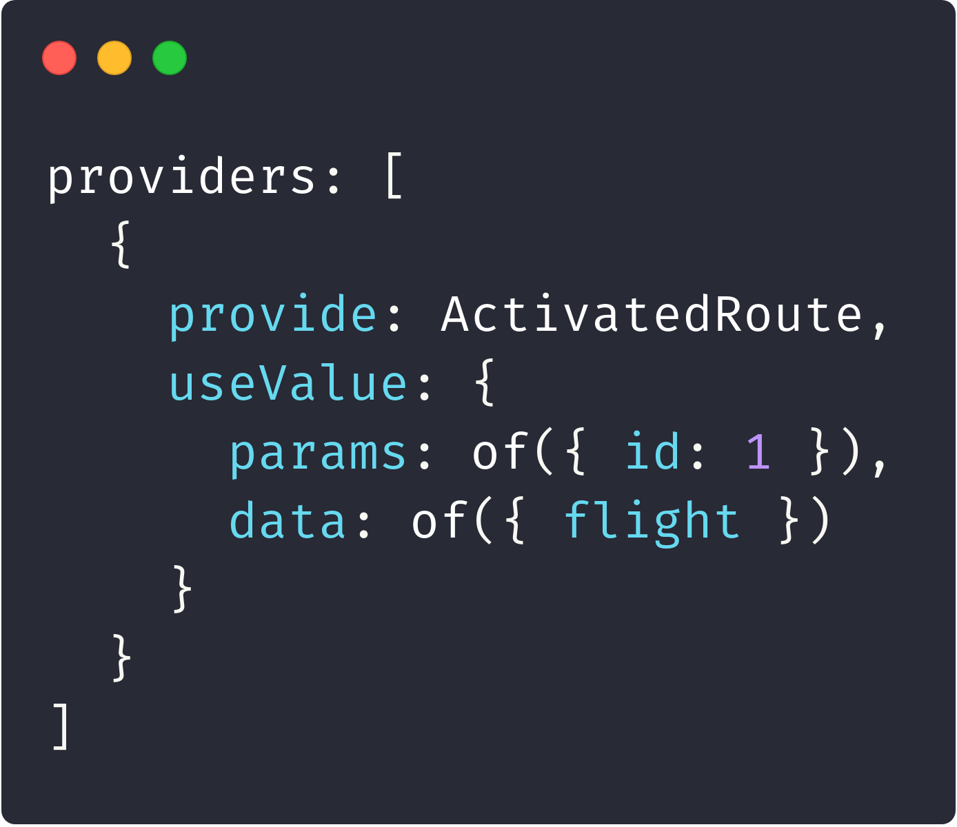

Slide 18
E2e tesztek

Slide 20
E2e teszt környezet

Slide 21
Köszönöm a figyelmet

